Slide 1
Třetí týden Czech for Exchange Students

Slide 2
Restaurace
Opakování + nové fráze

Slide 3
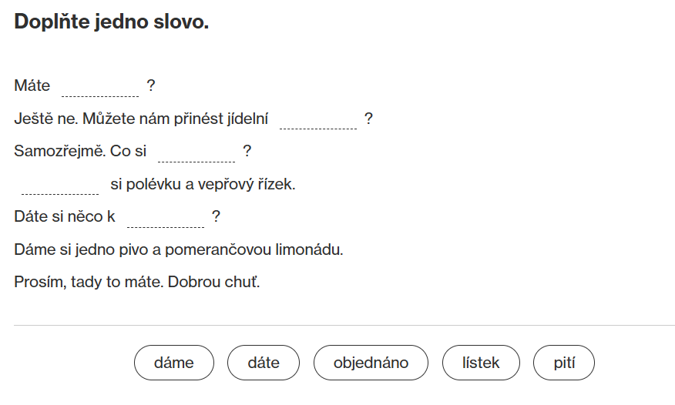

Slide 7
Kontrola

Slide 8
Fráze
Berete ISIC (ajsik)? Do you accept ISIC card?

Slide 9
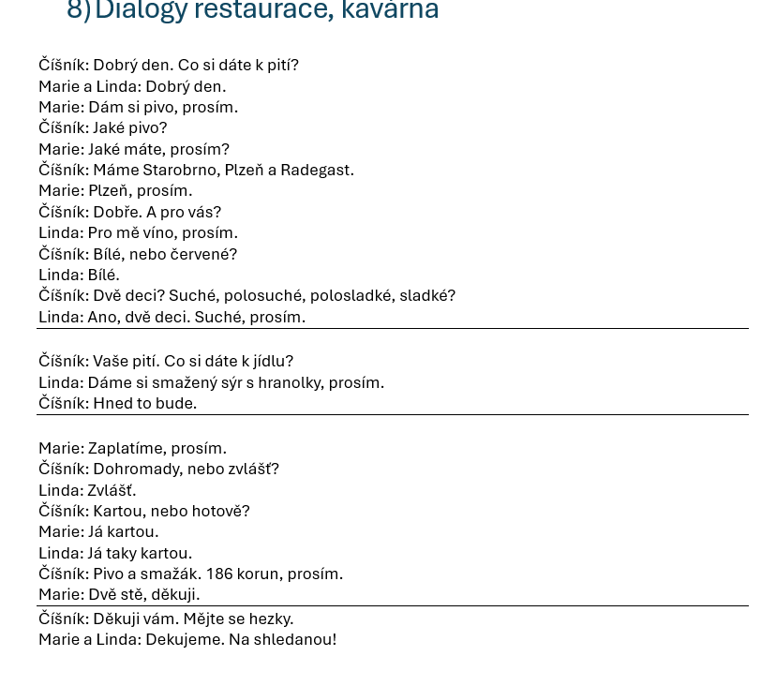
Dialogy
zaplatím (já) x zaplatíme (my)
dám si (já) x dáme si
děkuji (já) x děkujeme (my)
Dám si + akuzativ

Slide 11
Gramatika

Slide 12
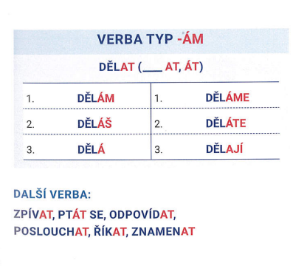
Gramatika

Slide 13
MLUVÍM anglicky, německy, francouzsky, polsky, španělsky, italsky, japonsky, čínsky, …
ROZUMÍM trochu česky, …
UČÍM se česky / zpívat (to sing) …
UMÍM dobře lyžovat (to ski) / bruslit (to skate) / plavat (to swim)
Conjugated verb + infinitive
Write it down about yourself →
Jsem učitelka a jsem z
České republiky. Mluvím
česky a rozumím trochu
chorvatsky, ale nerozumím
německy. Učím se
anglicky a umím dobře
vařit.

